Slide 1
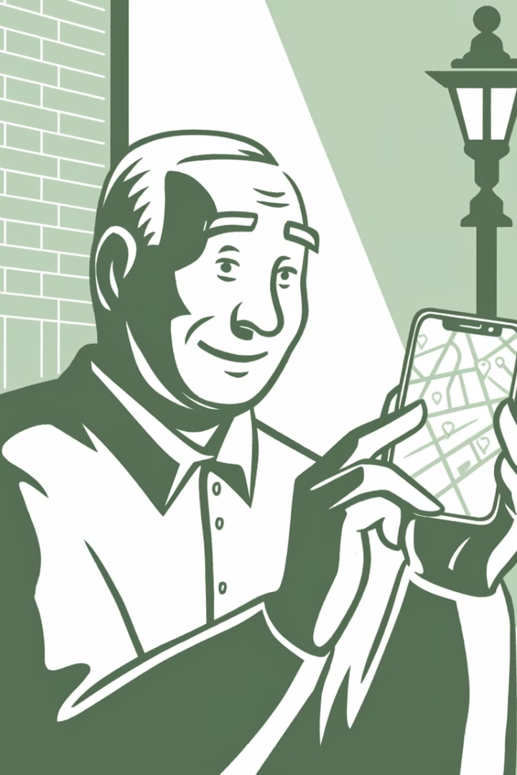

¿Autobús, tren o taxi? – Cómo moverse por la ciudad con aplicaciones
¿Cómo utilizar de manera eficiente los mapas en línea, los horarios y comprar boletos electrónicos?
Financiado por la Unión Europea. Sin embargo, los puntos de vista y opiniones expresados son únicamente los del autor o autores y no reflejan necesariamente los de la Unión Europea o de la Agencia Ejecutiva Europea de Educación y Cultura (EACEA). Ni la Unión Europea ni la EACEA pueden ser consideradas responsables de ellos.

Slide 2



Introducción: ¿Cómo ayuda la tecnología a los viajes?
1
Objetivo del taller
2
Beneficios de la tecnología en los viajes
3
Después de la reunión de hoy, usted podrá:
Aprenderá a usar la aplicación para la navegación y el transporte público. Aprenderás a consultar horarios y comprar billetes online. Aprenderá aplicaciones útiles de planificación de viajes.
Consulta fácilmente rutas y horarios. Compre boletos sin tener que hacer fila. Evite los atascos con información de tráfico.
Usa Google Maps y otras aplicaciones de navegación. Consulta horarios y planifica tus rutas. Compra billetes de transporte público en línea.

Slide 3
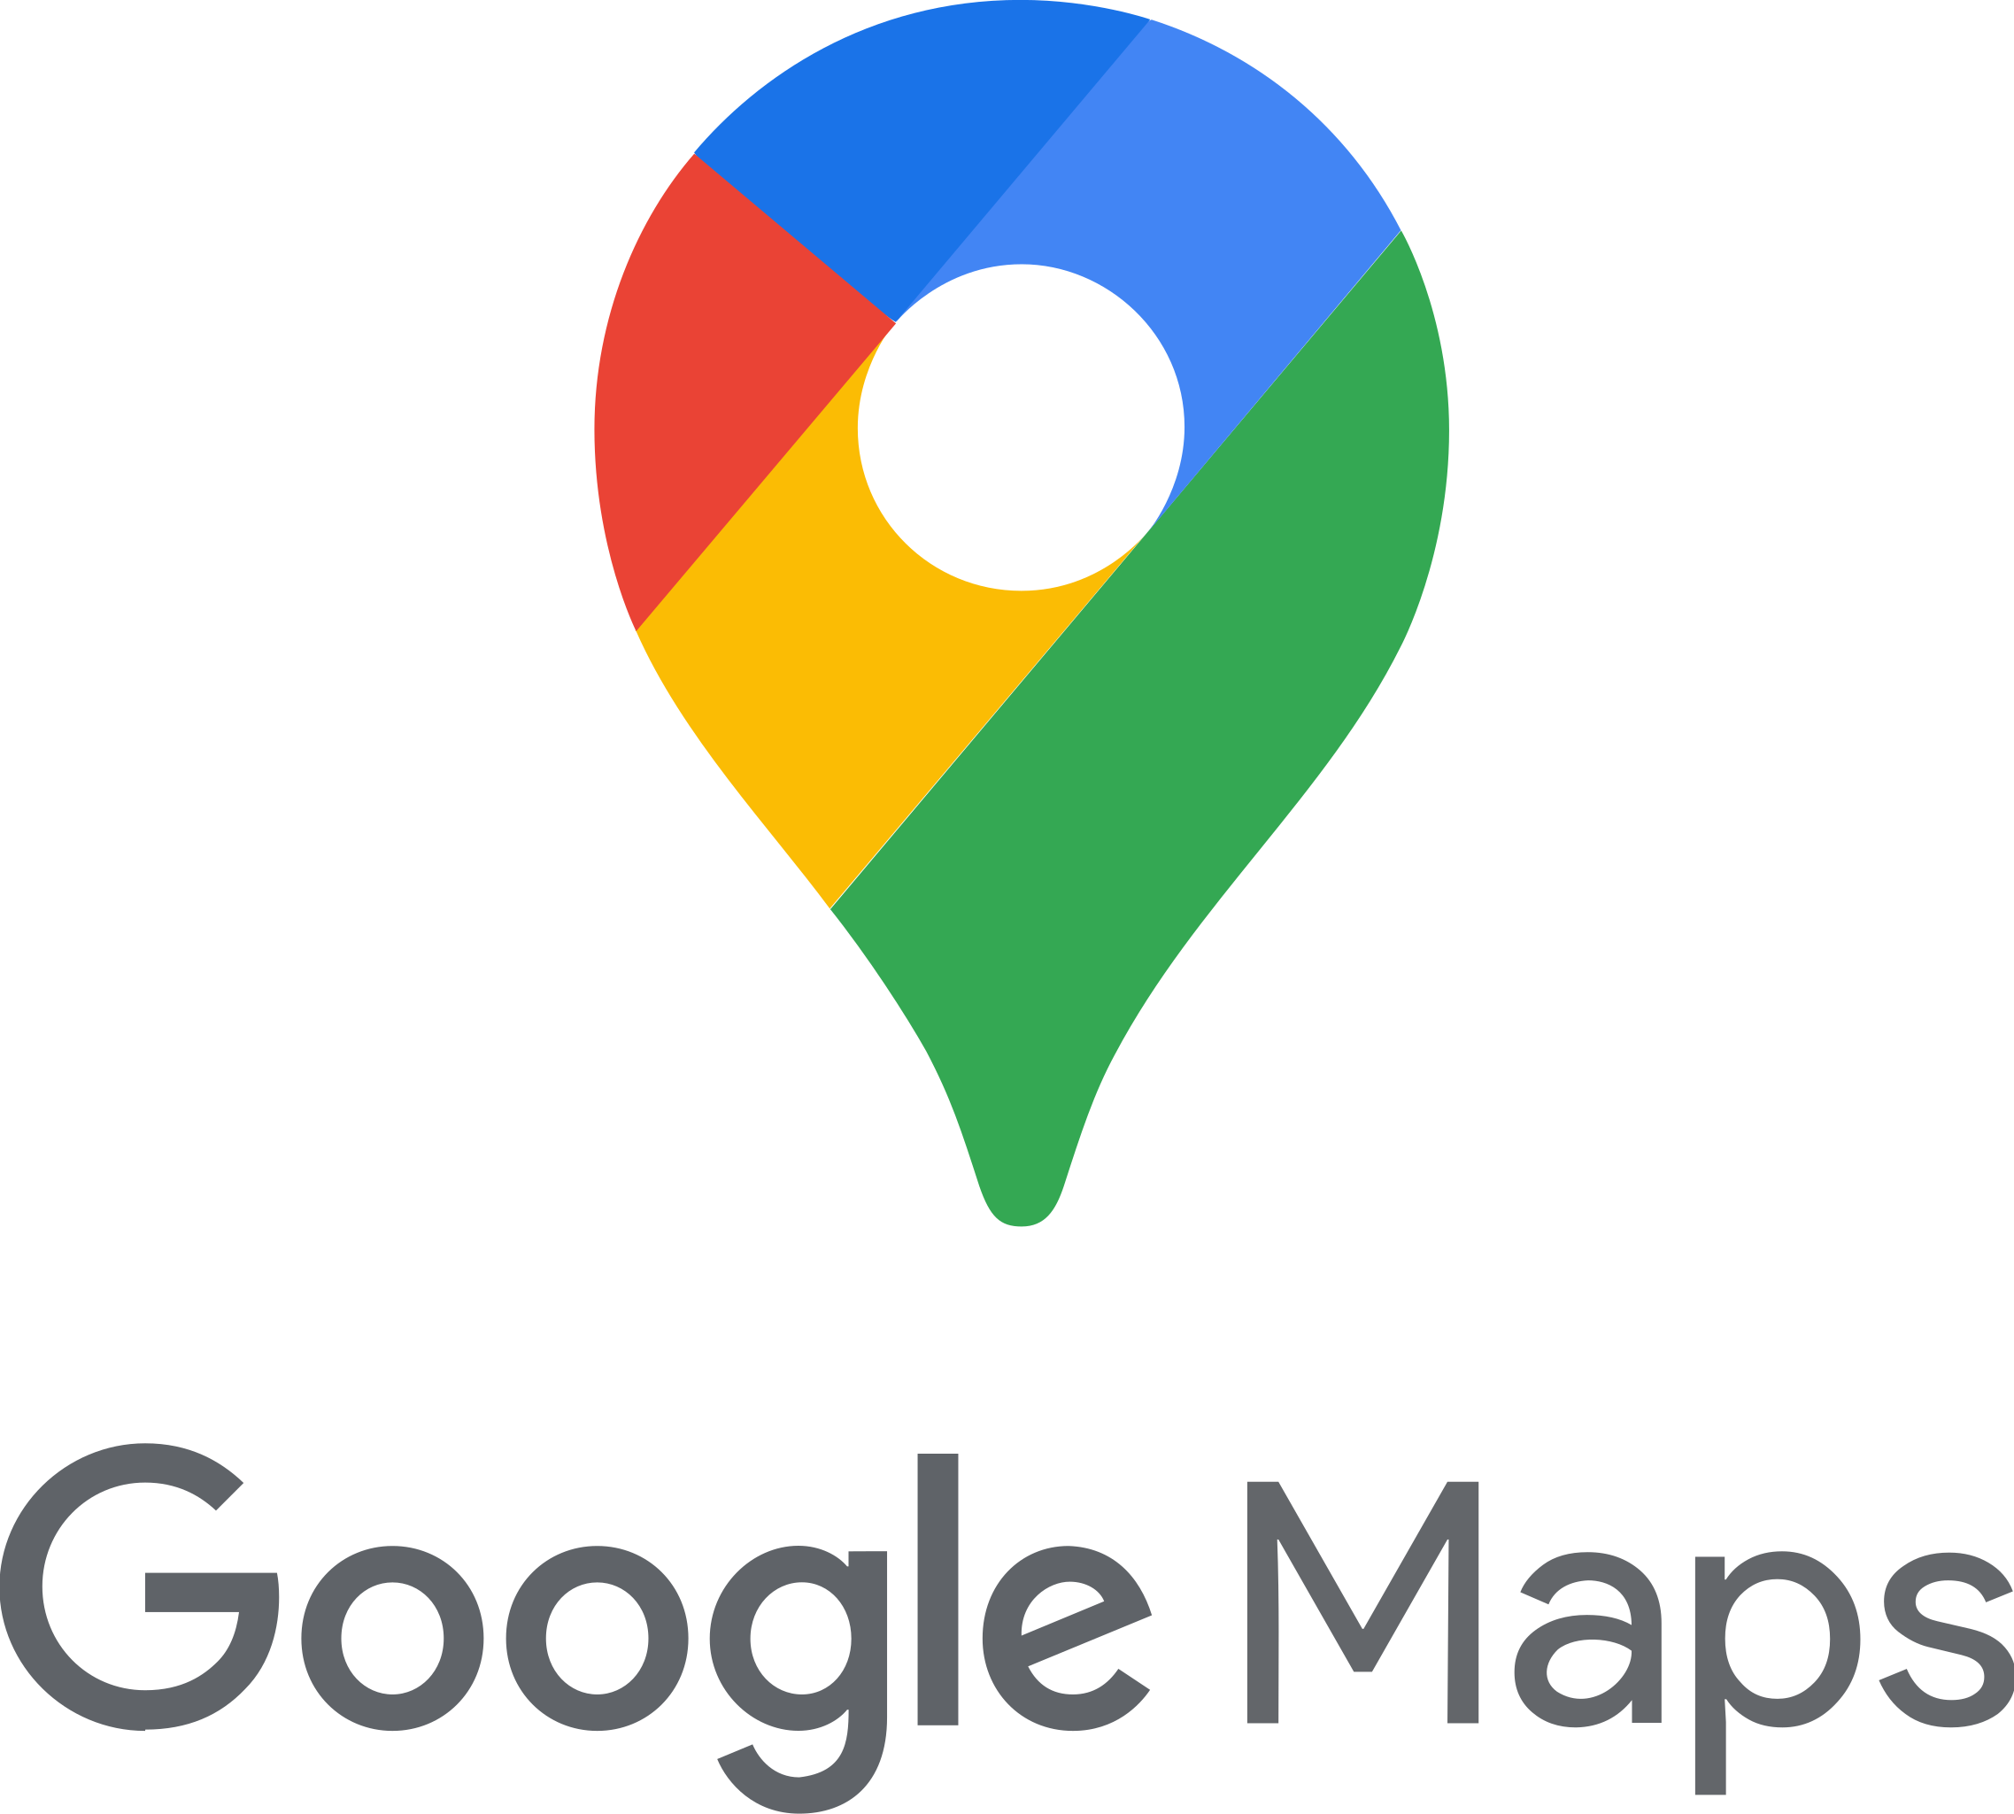

️ ¿Qué es Google Maps?
Google Maps es una aplicación y un sitio web gratuitos que te ayudan a:
Buscar un lugar en el mapa (por ejemplo, tienda, farmacia, hotel)
Planifique la ruta del viaje: a pie, en autobús, en coche, en bicicleta,
comprueba cómo llegar y cuánto tiempo te llevará,
activa la navegación por voz que te guía paso a paso,
Ver fotos de calles y edificios (vista de la calle)
Busca los lugares más cercanos: restaurantes, cajeros automáticos, baños.

Slide 4
¿Cómo usar Google Maps?
¿Cómo encuentro mi ruta?
Abre la aplicación Google Maps.
Introduzca su destino (por ejemplo, "Estación central").
Haga clic en el botón "Ruta".
Elige tu medio de transporte:
  a pie
  transporte público
  coche
  bicicleta
Consulte la ruta propuesta y el tiempo de viaje.

Slide 5
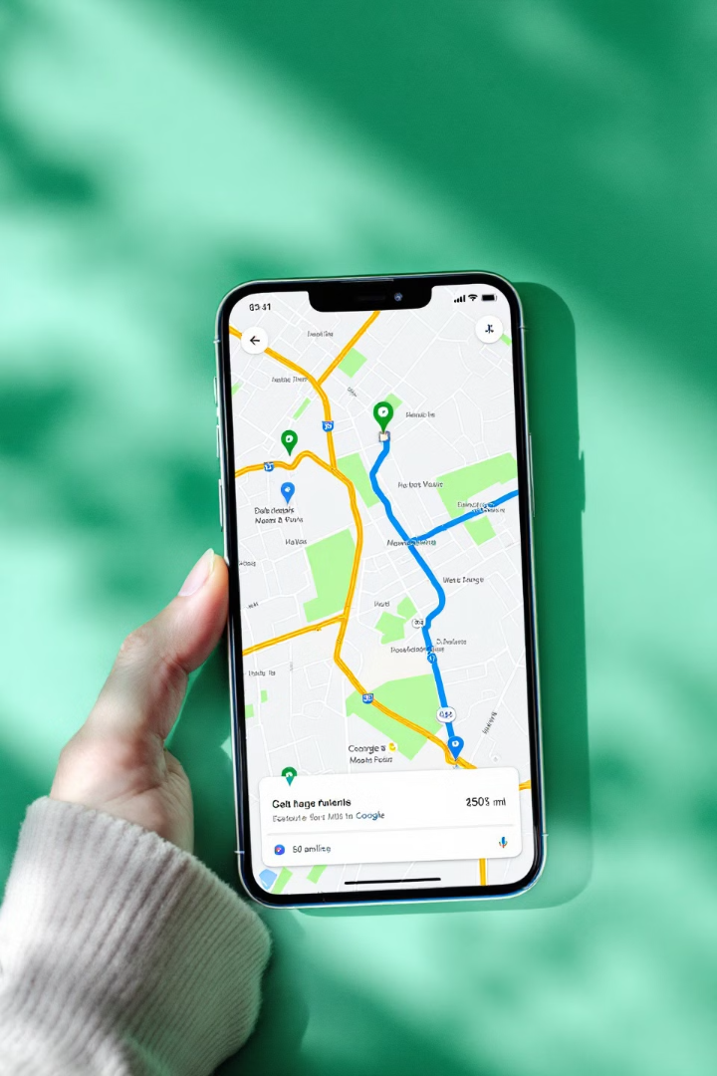
¿Cómo usar Google Maps?
▶️ ¿Cómo inicio la navegación paso a paso?
Haga clic en "Comenzar" para iniciar el cliente potencial.
Escuche las instrucciones de voz (p. ej., "Gire a la derecha en 100 metros").
También puedes activar la vista de satélite:
  Toca el mapa y desliza el dedo hacia arriba desde la parte inferior para abrir un menú adicional.
  Seleccione la opción "Mostrar mapa satelital".
  Esto te permitirá ver los edificios, los árboles y las calles tal y como se ven realmente.

Slide 6
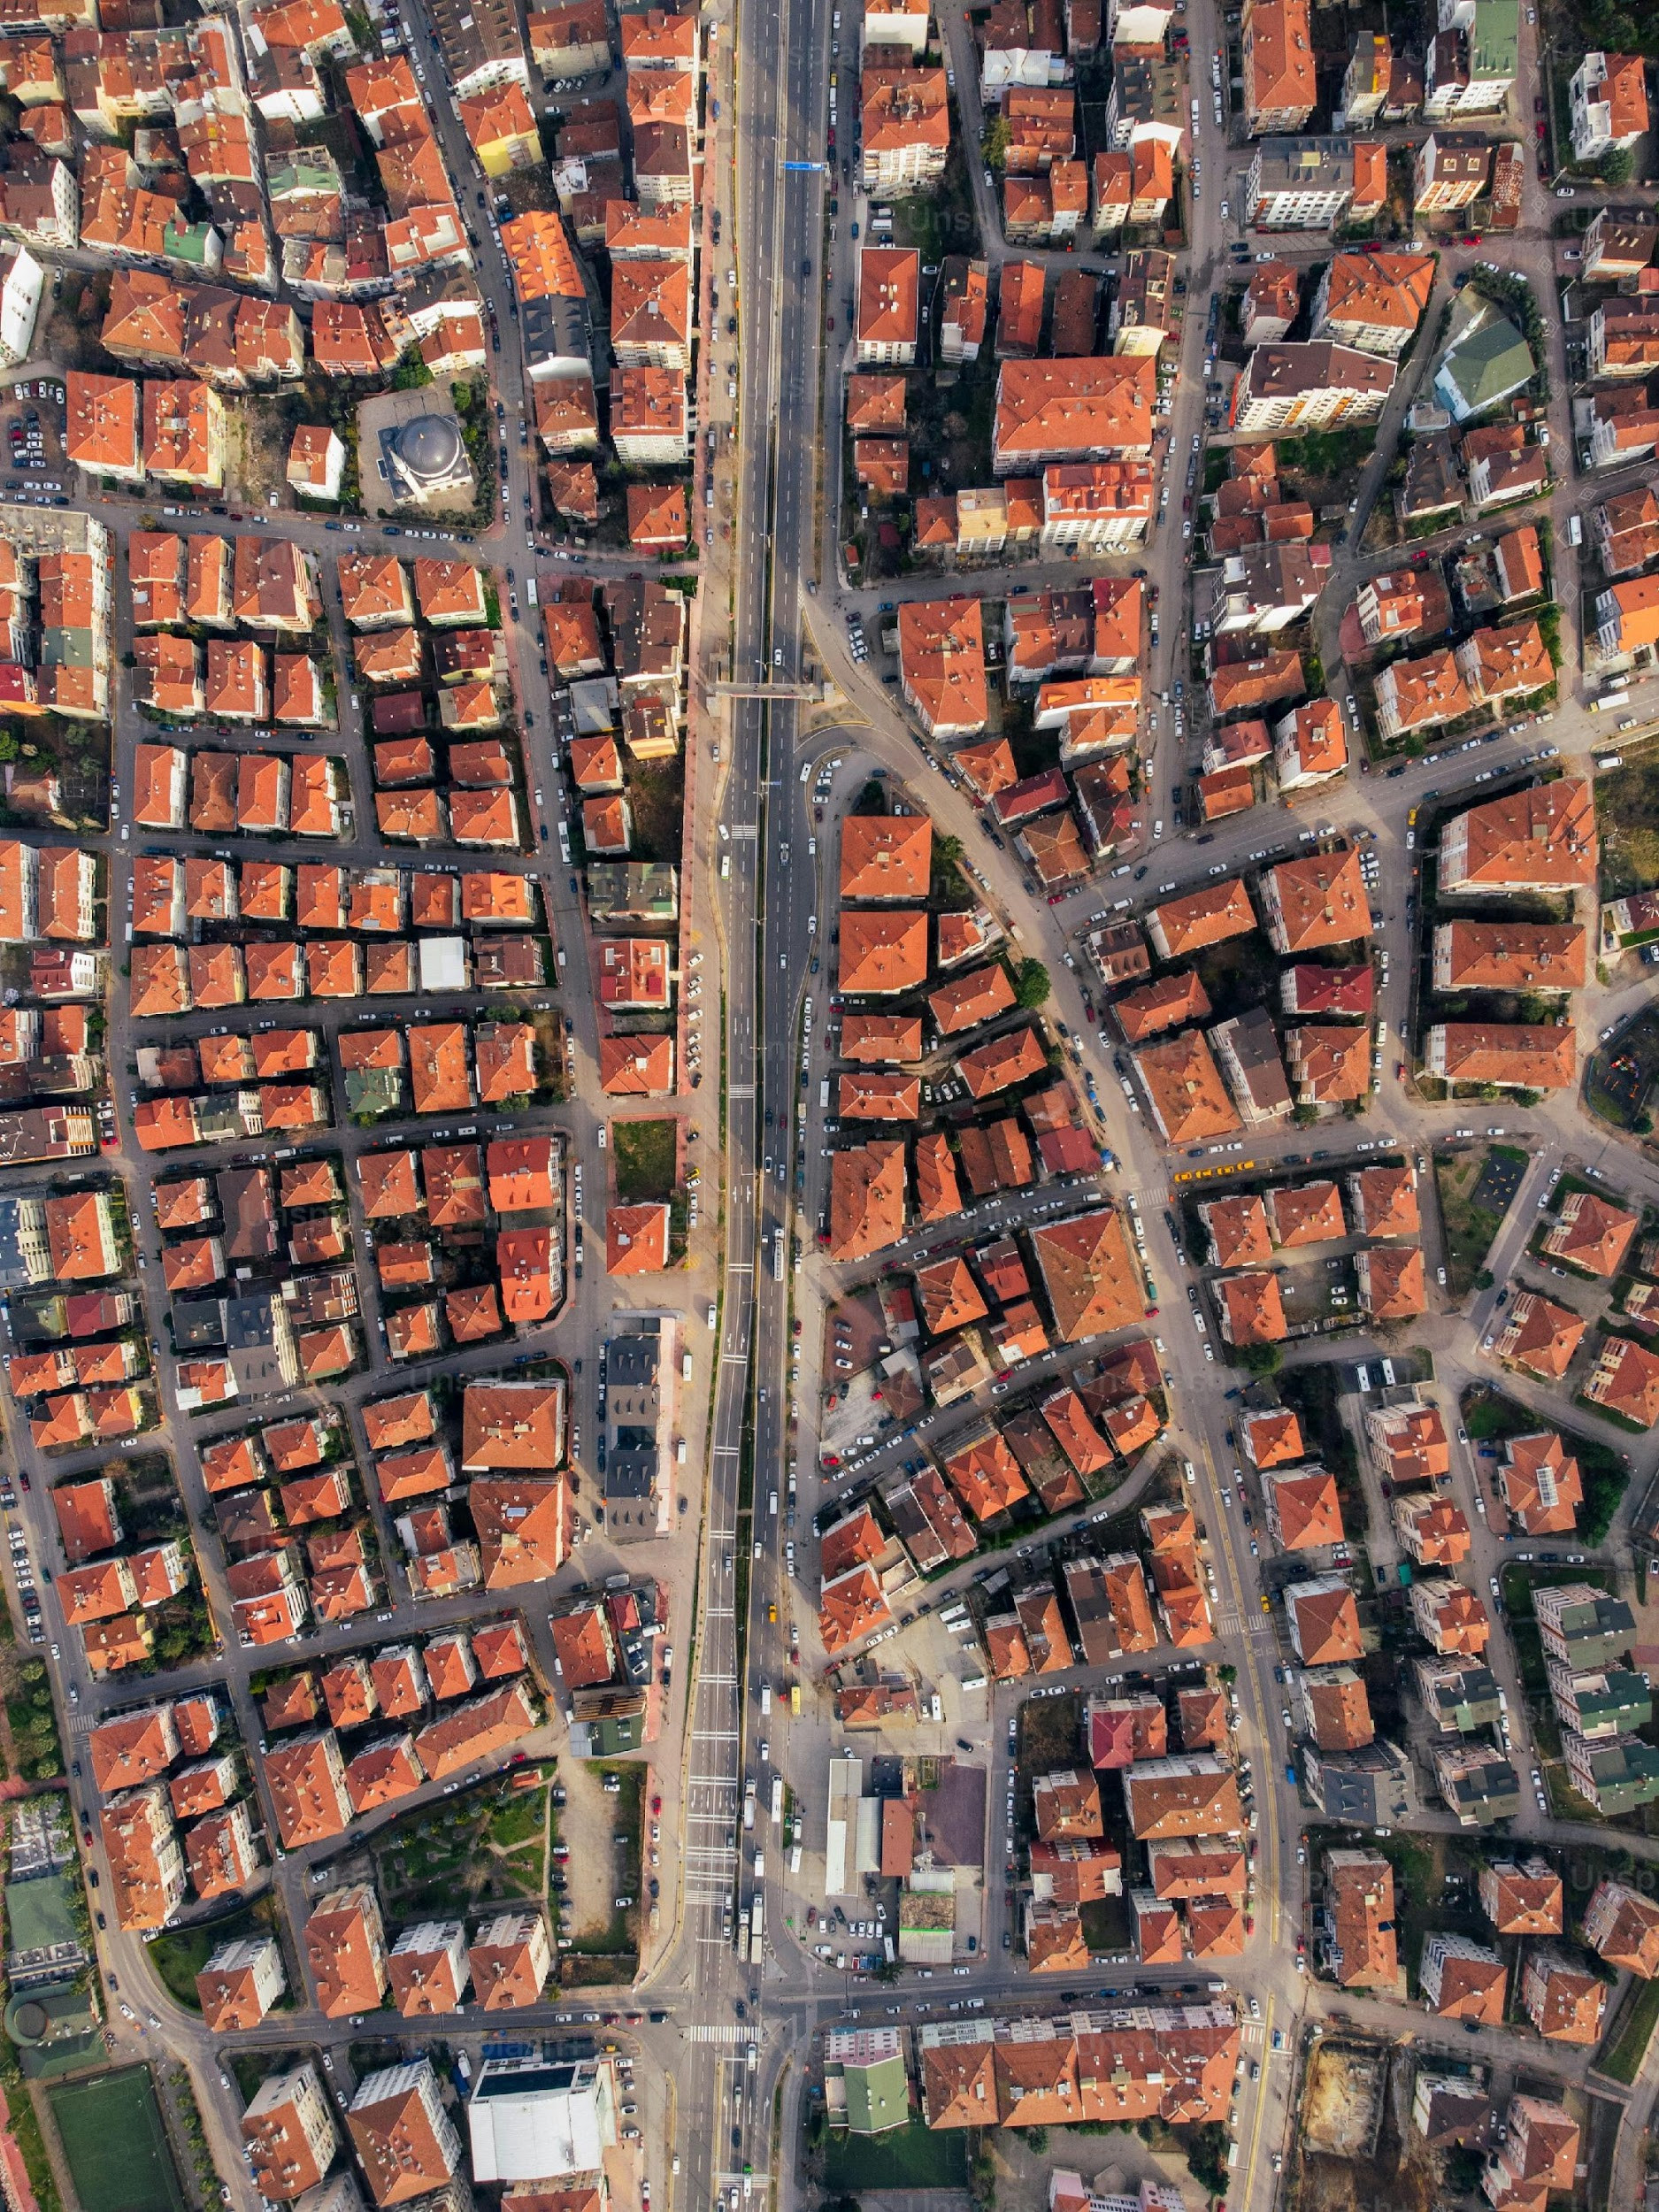
️ Vista satelital: ¿cuándo usar y cuándo no?
✅ Ventajas de la vista satelital:
Puedes ver fotos reales de edificios, calles, árboles.
Es más fácil reconocer el entorno (por ejemplo, un parque, un río, un edificio grande).
Útil cuando se busca un lugar "a ojo".
⚠️ Inconveniencia:
La ruta y las calles son menos legibles que en un mapa normal.
Puede ser más lento con una conexión a Internet deficiente.
Los nombres de las calles y los colores de las carreteras son más difíciles de reconocer.
¿Cuándo es mejor usar la vista predeterminada (clásica)?
Cuando planeas una ruta en autobús, a pie o en coche.
Cuando quieras ver la ruta y las paradas de un vistazo .
Cuando te preocupas por la simplicidad y la legibilidad.

Slide 7
¿Qué más puedes encontrar en el menú inferior?
¿Google Maps (durante la navegación)?
➕ Agregar un informe: puede informar obstrucciones, un accidente, una carretera cerrada, etc.
➕ Compartir progreso: le permite enviar a alguien un enlace para que pueda ver dónde se encuentra y cuánto le llevará llegar allí.
➕ Buscar en ruta: puede agregar una parada en el camino, por ejemplo, estación de servicio, tienda, baño.
➕ Detalles de la ruta: lista de giros, distancias, tiempo de viaje, perfecto para aquellos que prefieren ver todo en texto.

Slide 8
La pestaña "Guardado" en Google Maps: ¿para qué sirve?
️ Tus listas:
Quiero visitar: una lista de lugares que planea ver en el futuro (por ejemplo, museo, parque, restaurante).
Lugares destacados: lugares favoritos para recordar (por ejemplo, farmacia, café favorito).
Viajes guardados: lugares relacionados con un viaje planificado o una ruta específica.
Etiquetado: todos los demás lugares que el usuario ha marcado manualmente.

Slide 9
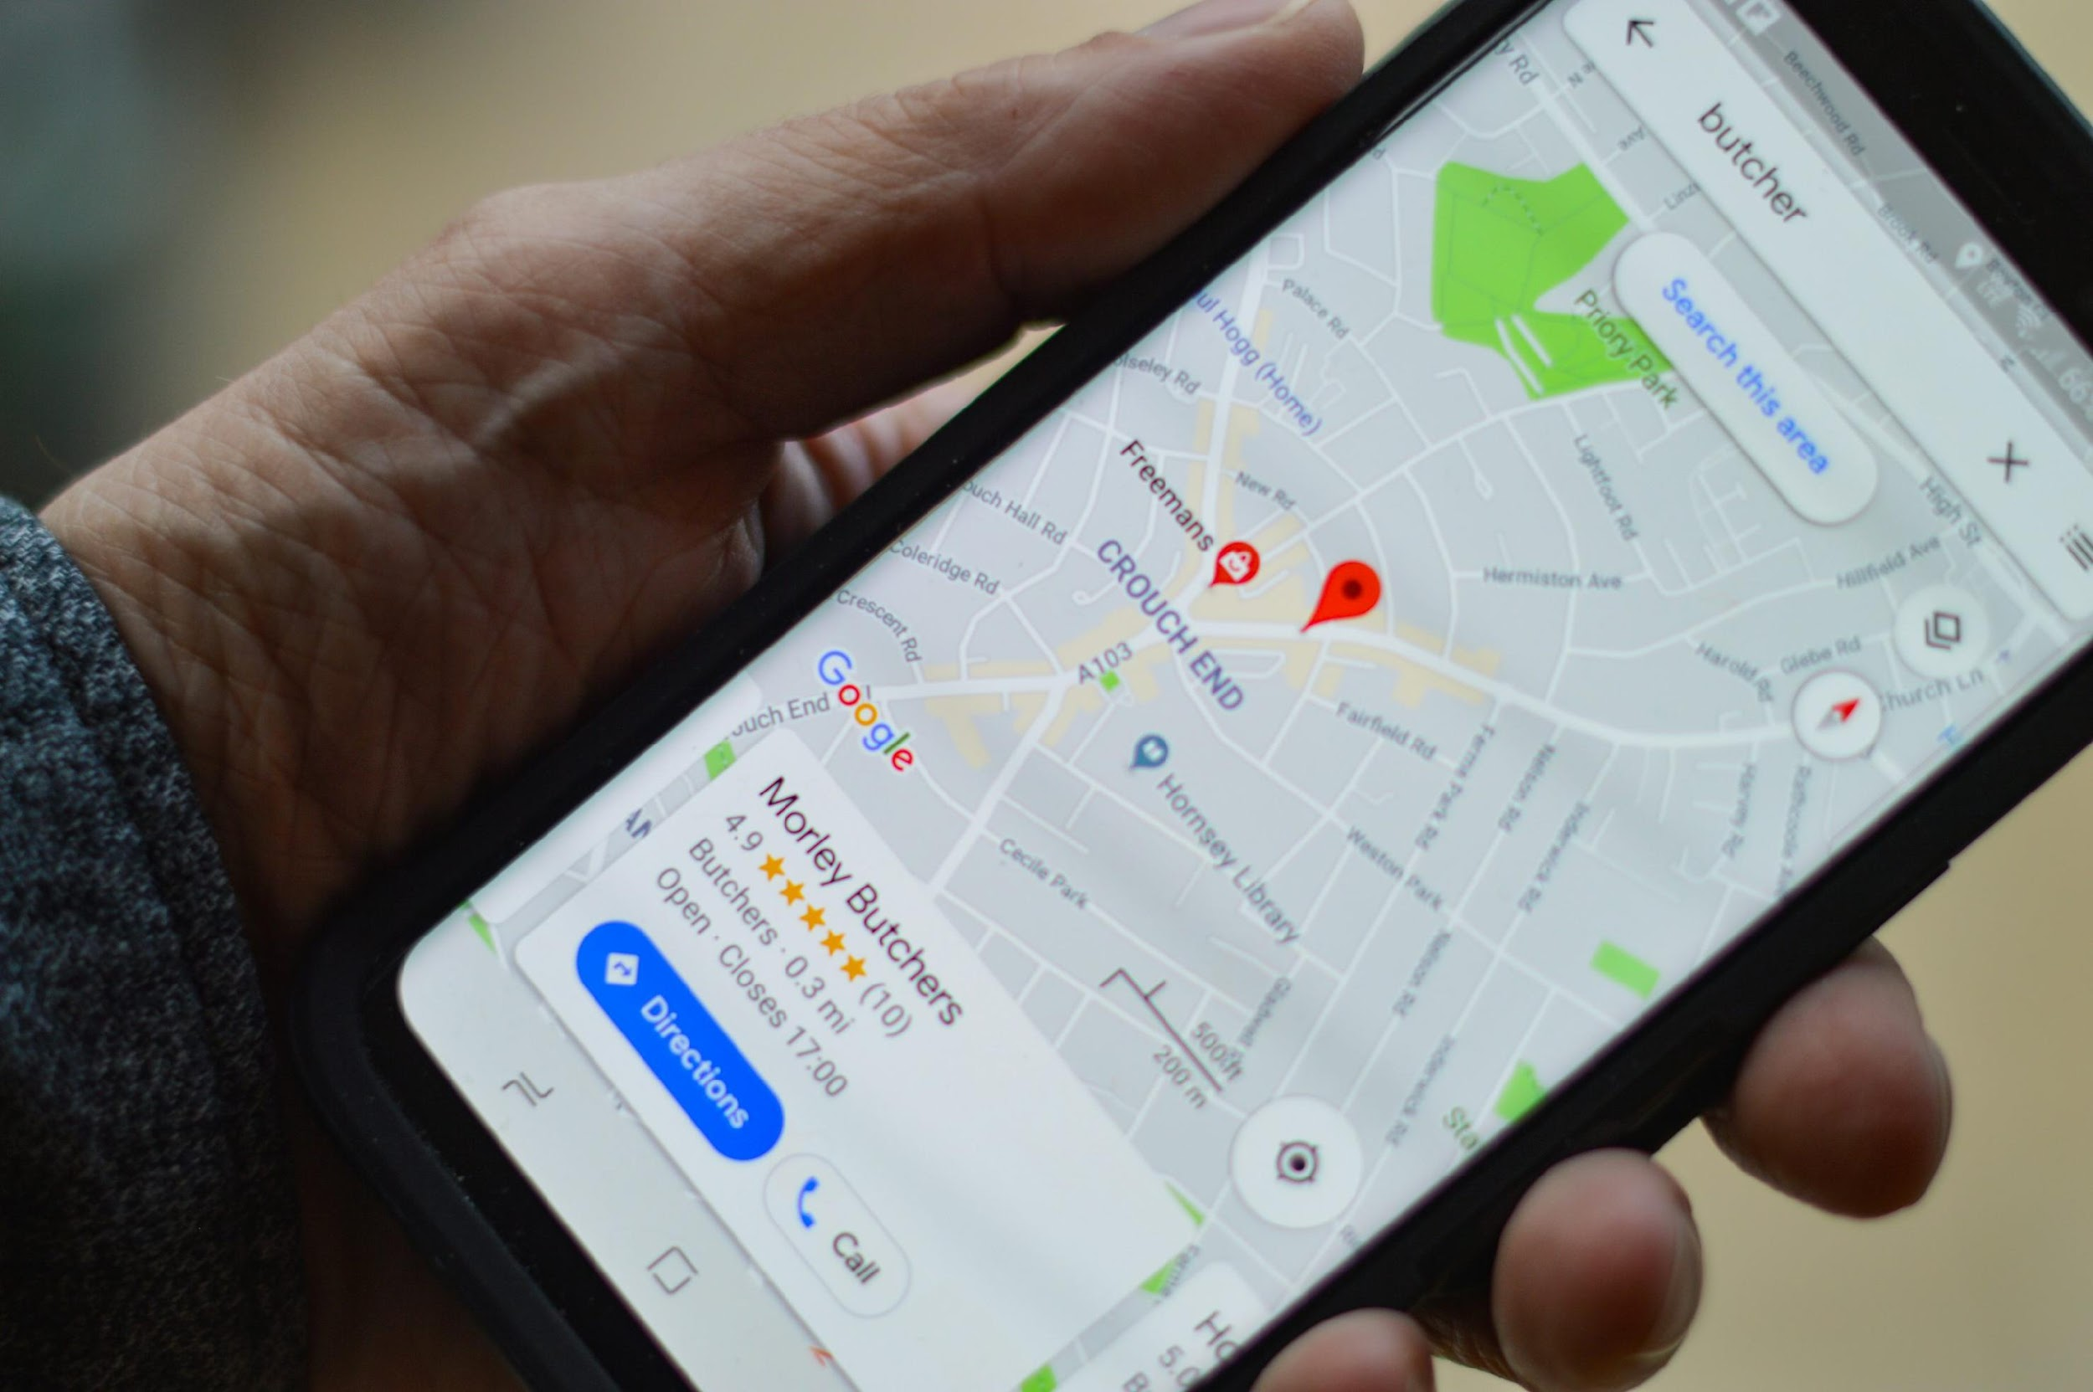
La pestaña "Guardado" en Google Maps: ¿para qué sirve?
➕ Nueva lista
Puede agregar su propia lista, como "Lugares para caminar", "Tiendas favoritas", etc.
️➕ Guardado recientemente
En la parte inferior, verás miniaturas de los lugares recientes que has añadido a tu lista.

Slide 10
¿Cómo funciona Google Maps en iPhone?
✅ ¿Qué necesitas tener?
Teléfono iPhone y sistema iOS.
Aplicación gratuita de Google Maps instalada (descargable desde la App Store).
Internet (Wi-Fi o datos móviles) activado.
Ubicación (GPS) habilitada.
️ ✅ ¿Cómo usar Google Maps en iPhone?
Buscando un lugar:
Abre la aplicación Google Maps.
En la parte superior, escriba el nombre del lugar o la dirección.
Haga clic en "Buscar".
Aparecerá un alfiler en el mapa: haga clic en "Ruta" para planificar su ruta.
Planificas tu ruta:
Introduzca los puntos de inicio y fin (por ejemplo, "Casa" y "Farmacia").
Elige tu medio de transporte:
Haga clic en "Comenzar" para habilitar la navegación por voz.

Slide 11
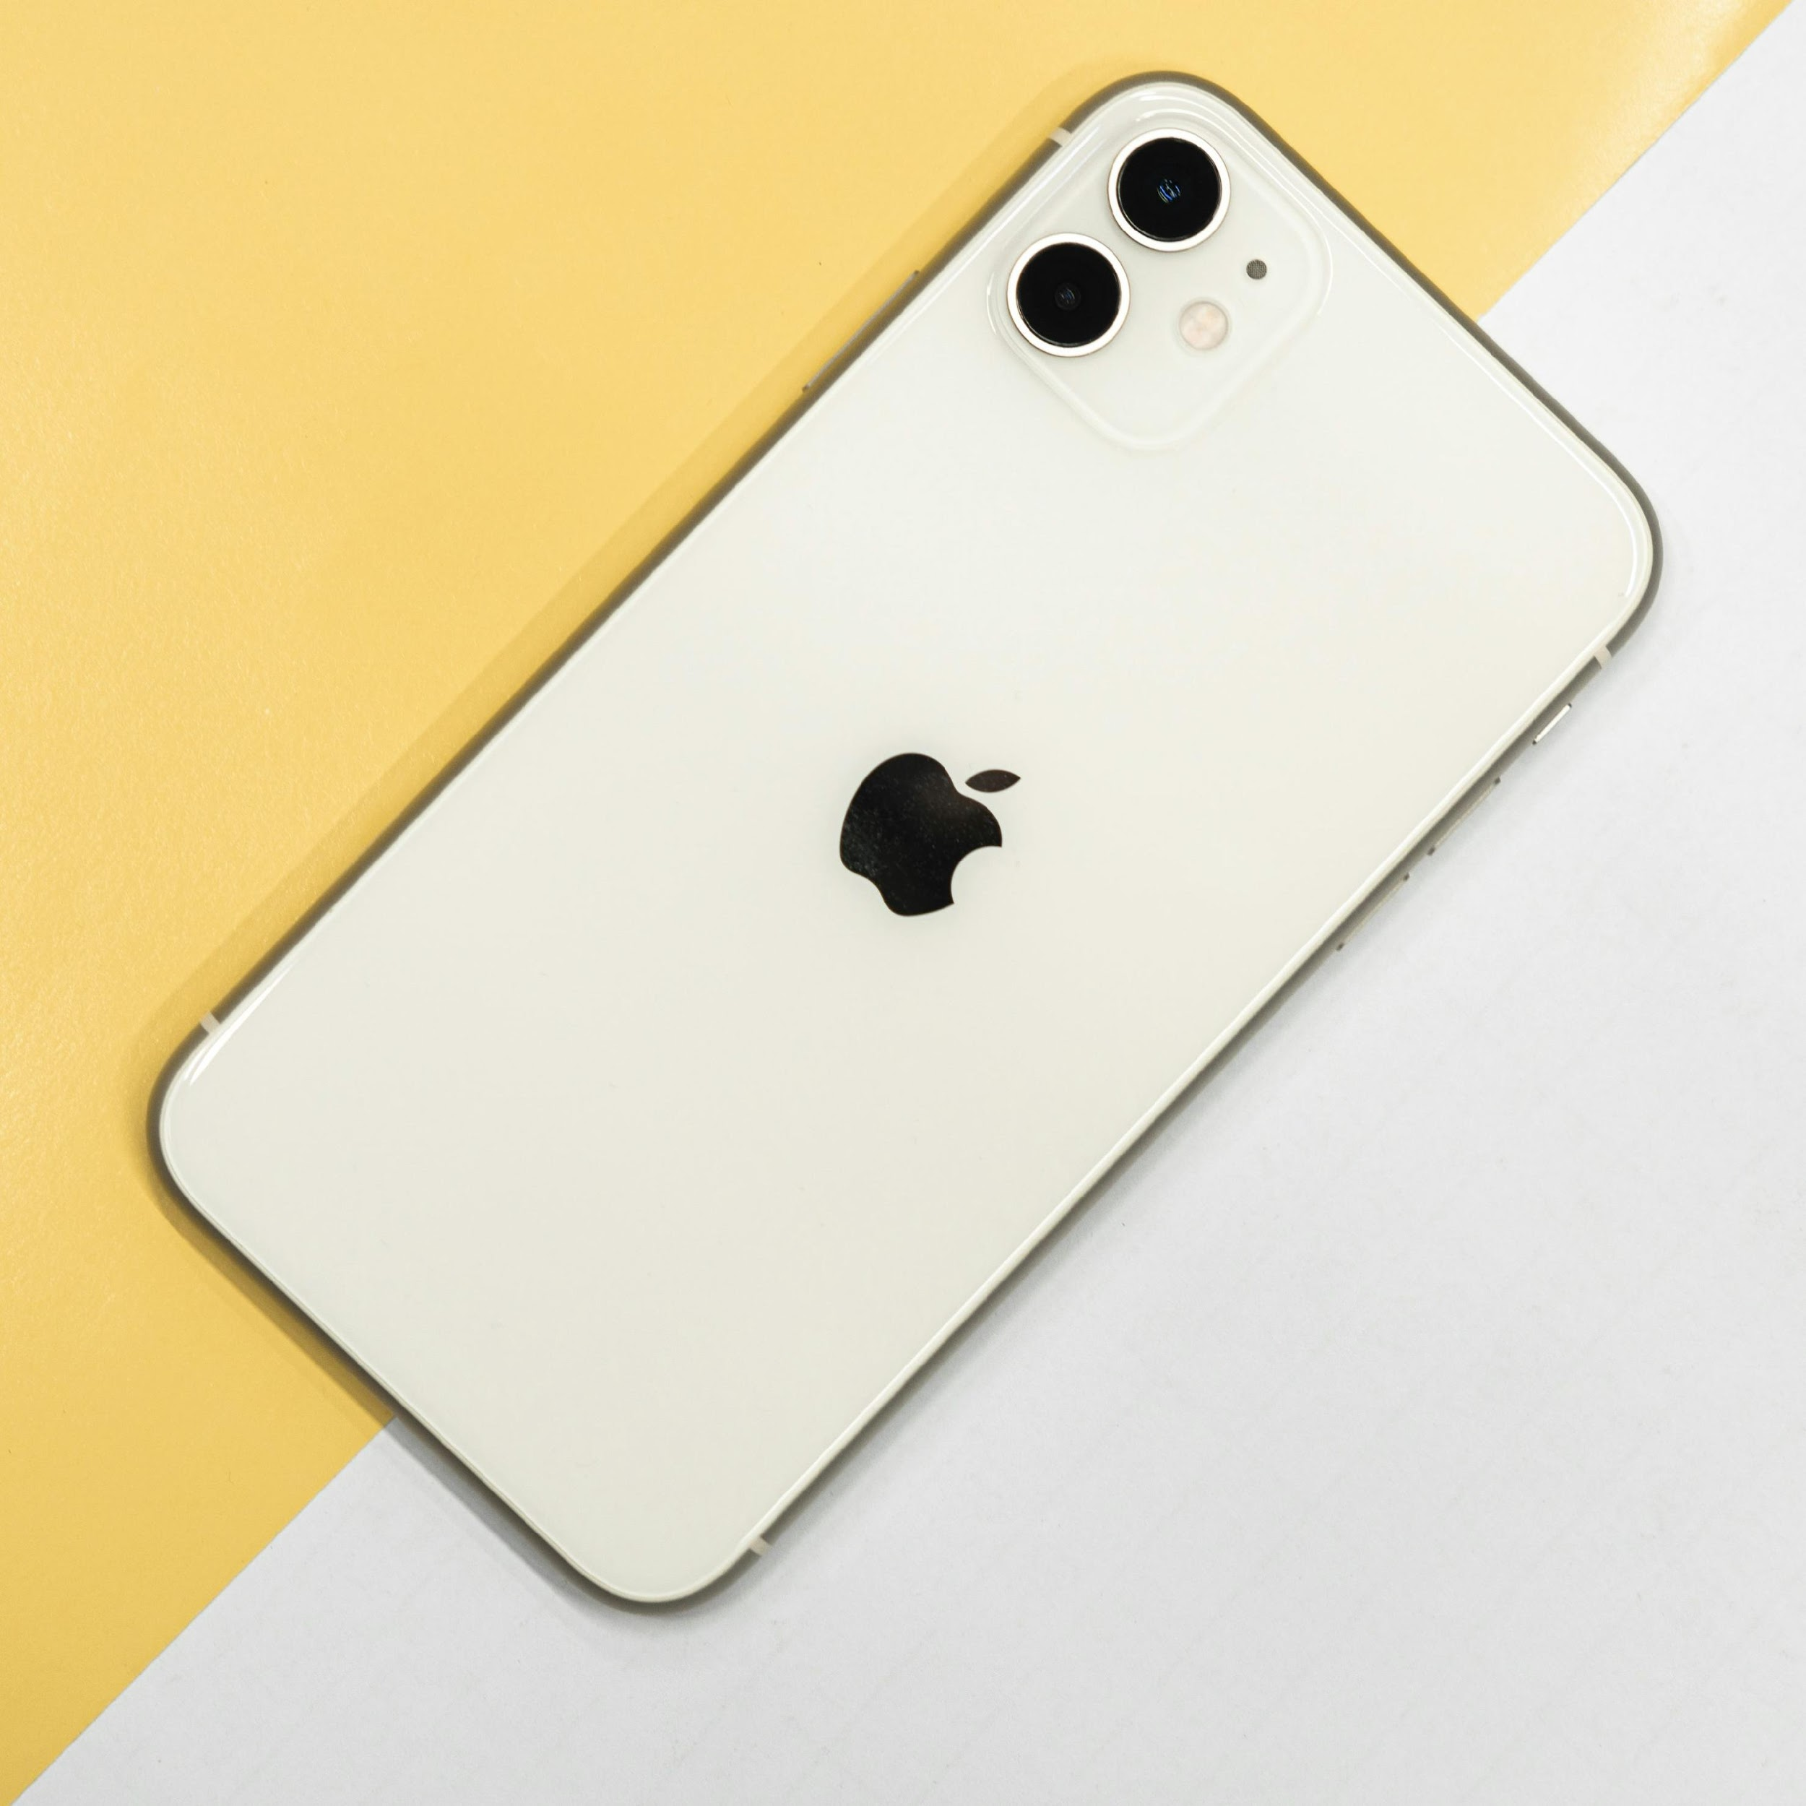
¿Cómo funciona Google Maps en iPhone?
¿Cómo puedo cambiar la vista del mapa (satélite, terreno)?
Toca el icono de la capa en la esquina superior derecha (dos cuadrados).
Seleccione "Satélite", "Terreno" o "Predeterminado".
También puede activar la visibilidad de los atascos,
transporte público, etc.
⭐ Guardas un lugar:
Haga clic en el nombre del lugar (por ejemplo, su cafetería favorita).
Seleccione "Guardar".
Añade a tu lista: "Quiero visitar", "Favoritos" o crea una nueva.

Slide 12
️ Apple Maps – navegación y telefonía iPhone
¿Qué es Apple Maps?
Apple Maps es una app gratuita de mapas y navegación integrada
en todos los iPhone, iPad y Apple Watch.
Es muy similar a Google Maps y se utiliza para:
Búsqueda de lugares (por ejemplo, restaurantes, hoteles, farmacias).
Planificación de rutas (a pie, en coche, en transporte público).
Usar la navegación por voz.
Comprobación del tráfico y los atascos.

Slide 13

Consejos para personas mayores:
Guarde "Inicio" o "Trabajo" en la pestaña Guardado, para planificar rutas rápidamente.
Si tienes miedo de perderte, comparte la ruta con tu familia.

Slide 14

Waze: una alternativa a Google Maps
¿Qué es Waze?
Waze es una aplicación de navegación gratuita que:
Conduce paso a paso.
Muestra los atascos, los radares de velocidad y los controles de carretera.
Actualiza tu ruta en tiempo real con comentarios de otros conductores.
✅ Ventajas de Waze:
Navegación muy clara y sencilla : iconos grandes y mensajes claros.
Ideal para conducir por la ciudad y más allá.
Muestra rutas alternativas, evita el tráfico automáticamente.
Indicaciones de voz en polaco (incluso puedes elegir una voz divertida).

Slide 15

Waze solo funciona con acceso a Internet.
No hay modo de caminar ni transporte público (solo conduciendo).
Funciona tanto en iPhone como en Android.
¿Para quién es Waze?
Para personas mayores que a menudo conducen un automóvil.
Para las personas que quieren evitar atascos y multas.
Para aquellos que quieren una aplicación sencilla y rápida sin muchas opciones.
Se podría decir: Google Maps es "universal", y Waze, "coche y rápido".

Slide 16

¿Cómo consultar los horarios de autobuses y trenes?
Aplicaciones de transporte público
¿Cómo consultar los horarios de salida?
Alsa.
Introduzca sus puntos de inicio y destino. Consulte las conexiones y paradas disponibles. Compruebe la latencia en tiempo real.

Slide 17
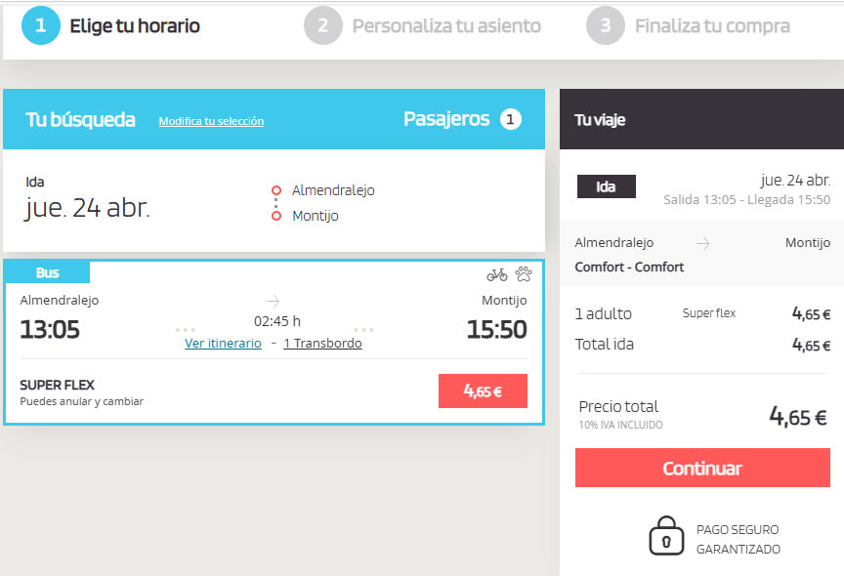
¿Cómo comprar un billete en Alsa?
Elige tu ruta.
Haga clic en el botón "Continuar".
Seleccione el tipo de billete y el método de pago.
Muestra el ticket en tu teléfono al inspector.
¿Para quién es Alsa?
Para las personas que utilizan el transporte público.
Para los que no quieren buscar horarios en papel.
Para las personas mayores que quieren planificar su ruta con tranquilidad.
¡Y la aplicación te mostrará exactamente cómo actuar!

Slide 18
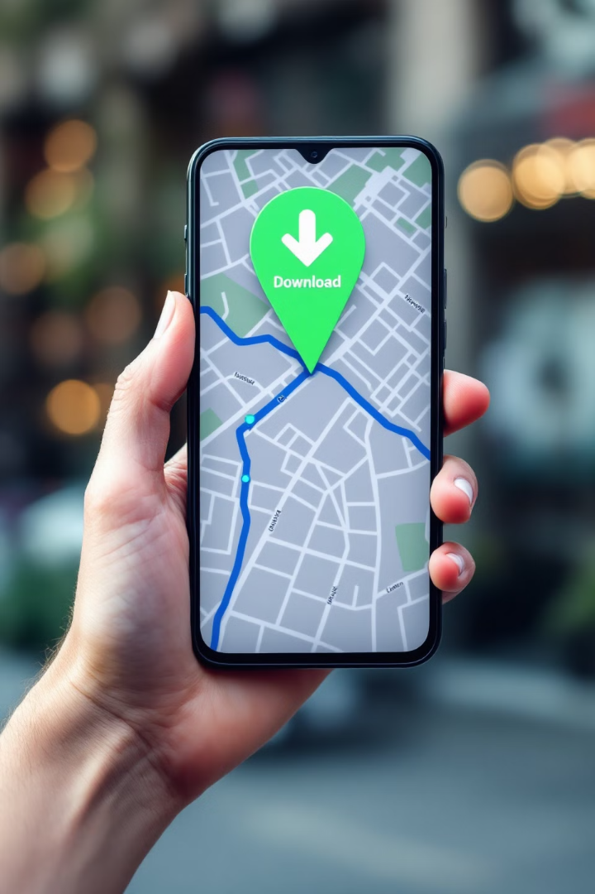



¿Cómo evitar problemas durante el viaje?
Configuración de ruta inapropiada
Revisa la dirección cuidadosamente
No Internet
Guardar ruta sin conexión
Problema con el ticket
Guarde siempre su recibo de compra

Slide 19




Aplicaciones de viaje adicionales
Aplicaciones de pedidos de transporte
Reservas de hotel y alojamiento
Información meteorológica y de tráfico
Uber, Bolt, FreeNow
Booking.com, Airbnb
AccuWeather, Google Weather

Slide 20
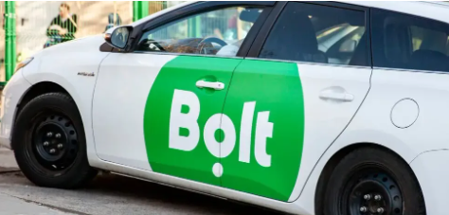
Bolt: viajes rápidos sin llamar a un taxi
¿Qué es Bolt?
Bolt es una aplicación popular que te permite:
Pide un viaje en coche
Ver precio por adelantado
Sigue tu ruta en el mapa
Pague sin efectivo , a través de la aplicación
✅ Ventajas de los pernos:
Rápido y cómodo : no tiene que llamar, lo hace todo en la aplicación
Puede ver exactamente cuánto pagará antes de realizar el pedido
Seguridad : verá el nombre del conductor, el número de placa y la calificación
Se puede pagar con tarjeta, BLIK, a veces en efectivo (dependiendo de la ciudad)

Slide 21
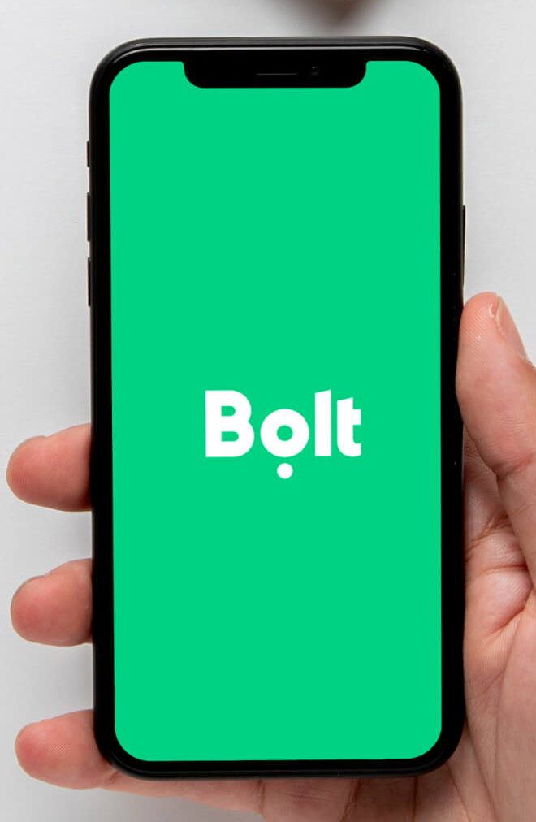
¿Cómo funciona Bolt?
Abre la aplicación e ingresa a dónde quieres ir
Seleccione el tipo de vehículo (p. ej., "Bolt", "Comfort")
Ver el precio esperado y el tiempo de viaje para el conductor
Haz clic en "Solicitar un viaje"
Entras, conduces y el pago es automático

Slide 22

☑️ Booking.com –
Reserve alojamiento cómodamente
✅ ¿Qué es Booking.com?
Booking.com es una aplicación y un sitio web que te ayuda a:
Encuentra hoteles, pensiones, apartamentos y alojamientos en todo el mundo.
Compara precios, opiniones y fotos.
Reserve alojamiento en línea – sin llamar y sin salir de cas.
✅ ¿Por qué usar Booking.com?
Una gran selección de alojamientos, desde habitaciones baratas hasta hoteles de lujo.
Se puede reservar con cancelación gratuita.
Opiniones de otros huéspedes: es fácil saber si tu espacio es bueno.
Descuentos disponibles con frecuencia y ofertas de "clientes habituales".
Funciona en computadoras de escritorio, teléfonos inteligentes y tabletas.

Slide 23

️ ¿Cómo funciona?
Introduzca el lugar de viaje (por ejemplo, Cracovia), las fechas y el número de personas.
Haga clic en "Buscar".
Explorar ofertas y leer reseñas.
Haga clic en "Reservar".
Introduce tus datos y elige un método de pago (o paga en el acto).
Puedes elegir un alojamiento cerca del centro, con ascensor, con desayuno gratuito, etc.
La confirmación de la reserva llega por correo electrónico y se puede mostrar fácilmente
en tu teléfono o imprímelo.

Slide 24

️ Google Weather: el tiempo en tu teléfono
✅ ¿Qué es Google Weather?
Google Weather es el pronóstico del tiempo integrado de Google, disponible en la mayoría de los teléfonos inteligentes Android (y a menudo a través de la búsqueda de Google en iPhone). ¡No es necesario instalar una aplicación por separado!
✅ ¿Qué muestra Google Weather?
Temperatura ️ actual.
Información de precipitación (lluvia, nieve) ☔
Previsión para todo el día y para los próximos días.
Humedad del aire, fuerza del viento y salida y puesta del sol.

Slide 25

¿Cómo uso Google Weather?
✔️ La forma más sencilla:
Abra Google y escriba:
"tiempo" o "tiempo + nombre de la ciudad", por ejemplo, "tiempo Gdansk".
Se mostrará un pronóstico del tiempo con gráficos claros.
✔️ En Android (a menudo):
Muchos teléfonos tienen un widget de Google Weather en su pantalla de inicio.
Puedes hacer clic y ver más detalles.

Slide 26
Función de bloqueo y desbloqueo del teléfono
– ¿Por qué es importante a la hora de viajar?
¿Qué significa "teléfono bloqueado"?
Un teléfono bloqueado es aquel cuya pantalla está apagada o asegurada para:
No hacer una llamada accidentalmente.
no abra la aplicación en su bolsillo o bolso.
Protege tus datos en caso de robo.

Slide 27

Opciones de bloqueo del teléfono: ¿qué puedes elegir?
1. PIN (código numérico)
Un código corto, generalmente de 4 o 6 dígitos (por ejemplo, 1234)
Fácil de recordar
Popular y seguro
2. Contraseña (texto)
Una palabra o cadena (por ejemplo, my2025)
Más seguro que un PIN, pero más difícil de escribir
3. ✏️ Patrón de bloqueo (figura)
Dibuja un patrón en la pantalla con el dedo (por ejemplo, la letra L o Z)
Intuitivo, pero se puede ver por una mancha en la pantalla

Slide 28

Opciones de bloqueo del teléfono: ¿qué puedes elegir?
4. Huella dactilar (lector de huellas dactilares)
Desbloqueas tu teléfono colocando el dedo en un lugar especial
Muy rápido y cómodo
Debe guardar la huella digital en la configuración de antemano
5. Reconocimiento facial
Tu teléfono se desbloquea cuando miras la pantalla
Cómodo, pero puede que no funcione bien en la oscuridad o con gafas de sol

Slide 29

¿Qué opción elegir para una persona mayor?
✅ PIN: la huella dactilar
más simple y segura✅ , muy conveniente si su teléfono lo admite.
❗ Es mejor evitar contraseñas demasiado complicadas o sin bloqueo en absoluto
Su teléfono siempre debe estar bloqueado cuando viaja,
pero fácil de desbloquear por el propietario.

Slide 30
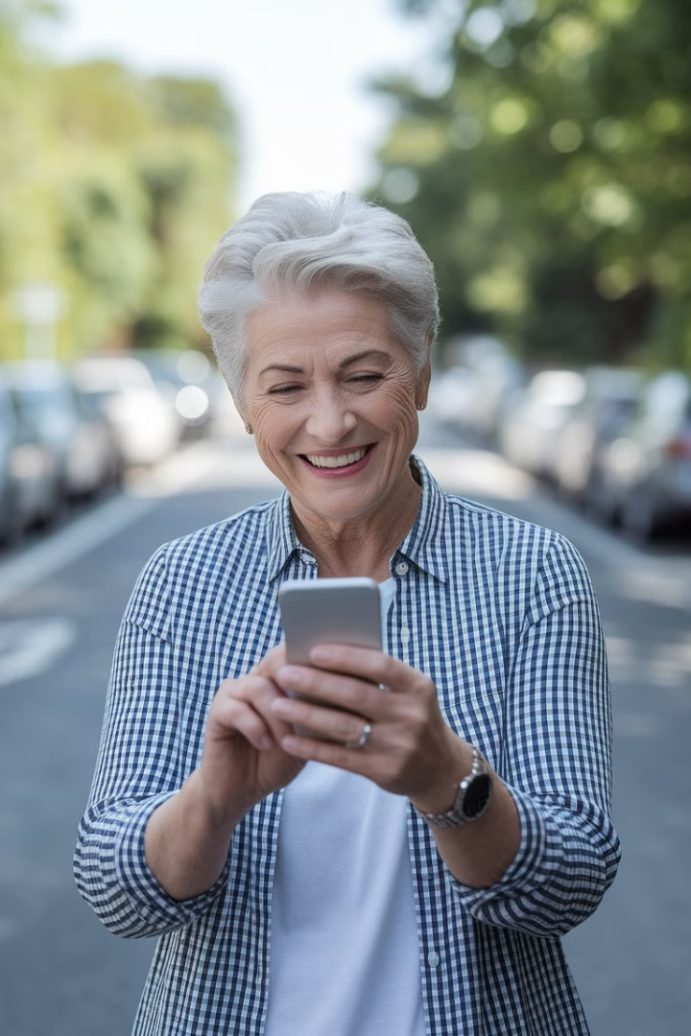
Resumen y preguntas y respuestas
1
Todas las personas mayores ahora pueden
Utiliza Google Maps y planifica tu ruta.
Consulta los horarios de autobuses y trenes.
Compre boletos en línea y viaje seguro.
2
¿Qué sigue?
¡Te invitamos al próximo taller!

